Slide 1
buenas noches mi nombre es sebastian Davila Botia yo soy un estudiante de sistemas e imformatica de 6 semestre

Slide 2
en estos momentos vengo a presentar una idea para un proyecto final de la asignatura ingeniería de software en donde el proyecto se trata de ayudar a un usuario o a el vendedor de (x) producto creando una aplicativo muy cómodo y fácil de manejar ya sea para el proveedor o el usuario en donde hay que tener en cuenta todas las condiciones que desee la persona encargada de comprar el aplicativo

Slide 3
bueno teniendo en cuenta pues a mi no me vinieron a ofrecer una propuesta de fabricara un aplicativo entonces me toco por mi cuenta buscar métodos y hablar con la gente para poder generar un aplicativo para mejorar su idea de negocio y sea mucho mas rentable sus productos

Slide 4
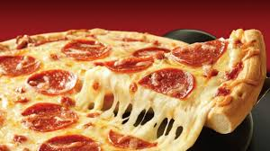

Slide 5
Mi idea de un aplicativo se trata sobre una pizzería en donde se pueda mejorar mas afondo una idea de negocio en donde se pueda crear un sistema informático en donde se registre la información operacional y gestionar los datos en donde se puedan controlar administrar los datos registrados dentro de las bases de datos como pedidos y empleado que atendio a el cliente

Slide 6
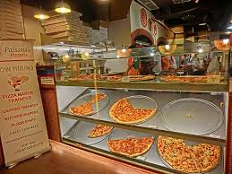

Slide 7
analices de requerimientos
presupuesto del cliente para elaborara el producto
requerimientos
un manejo muy fácil para los usuarios fácil de manejar para llevar un control
que maneje su entrada de dinero y salida y de productos en venta
que maneje un inventario y que imprima recibo de productos vendidos sacando costos de elementos utilizados y ganancias de el producto

Slide 8
Capacidad de aprendizaje
Capacidad del producto que permite al usuario aprender su aplicación.
Capacidad para ser usado
Capacidad del producto que permite al usuario operarlo y controlarlo con facilidad.
Protección contra errores de usuario
Capacidad del sistema para proteger a los usuarios de hacer errores.
Estética de la interfaz de usuario
Capacidad de la interfaz de usuario de agradar y satisfacer la interacción con el usuario.
Accesibilidad
Capacidad del producto que permite que sea utilizado por usuarios con determinadas características y discapacidades.

Slide 9
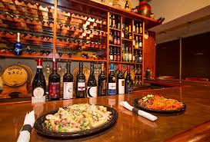

Slide 10
REQUERIMIENTOS
Registrar los datos de los pedidos
Registrar los datos de los empleados
Requerir los datos de los productos existente
Registrar ventas diaria
Imprimir recibos de ventas diarias
Registrar los tatos de los clientes
Realizar inventario

Slide 11
asta donde pienso llegar en el año 2020 yo pienso llegar asta el final con este proyecto por que para mi el proyecto es muy interesante y se que soy capas de hacer funcionar un aplicativo a si teniendo la ayuda y los recursos suficiente se que lo lograría haciéndome feliz tanto a mi y a muchas personas tanto por un futuro mas organizado y mas fácil de entender todo por un mejor futuro

Slide 12
QUE REQUIERE LA PIZZERIA
1 UN HORNO
1 MICRO HONDAS
2 VITRINAS
2 BAJILLAS DE LOSA
7 MESAS DE CUATRO PUESTOS
3 MESAS DE DOS PUESTOS
2 CANECAS DE BASURA
3 Cortadora de pizzas
4 Aderezos
3 Prensa Formadora de Pizza
2 Formadora de masa
1 REGISTRADORA
2 TABLES
1 MODEN WIFI
DOTACION TRABAJADORES
LUGAR BIEN HUBICADO
4 TRABAJADORES
40 PUBLICIDA
1 NEVERA
VEVIAS GEOSAS

